Slide 1
INTERACCIONES DE CONSUMIDORES Y PRODUCTORES EN EL MERCADO
ELECTIVO HISTORIA: Economía y sociedad.
OA: 03
Clase N° 1-2
Notes:
NOTA:
Para cambiar la imagen de esta diapositiva, seleccione la imagen y elimínela. Después, haga clic en el icono Imágenes del marcador de posición para insertar su propia imagen.

Slide 2
Objetivo
Explicar el funcionamiento de la demanda en los mercados considerando demanda total, individual y relación con la curva de precios.

Slide 3
Recordemos
¿Qué es el mercado?
¿Qué agentes interactúan en él?
¿Con qué objetivo interactúan?
¿Cómo interactúan?

Slide 4
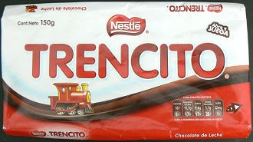
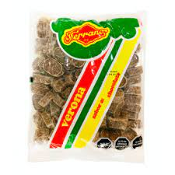
¿Cómo se establece la demanda?
Precio de barra de chocolates | Número de estudiantes que compran 1 barra de chocolate a este precio:
10000 | 1
5000 | 0
3500 | 0
2000 | 6
1500 | 7
1000 | 9
500 | 9
Total
¿Qué grupo de quienes interactúan en el mercado representa la demanda? - ¿Qué importancia tiene el concepto de demanda para entender las interacciones que se dan en el mercado?

Slide 5
DEMANDA TOTAL: suma de lo que todos los consumidores de ese bien están dispuestos a comprar a cada precio.
DEMANDA INDIVIDUAL: refleja lo que una persona está dispuesta a pagar por cada unidad de un bien.
Dada la ley de utilidad marginal decreciente, a medida que aumenta el consumo, la valoración de las unidades adicionales disminuye. Esto se traduce en una menor disposición a pagar por unidades adicionales y se refleja en la pendiente negativa de la curva de demanda.

Slide 6
Demanda individual
Es la cantidad de un bien determinado que una persona está dispuesta a consumir según su precio.
En la medida que el precio disminuye, la cantidad a consumir será mayor.
La curva, en este caso, es descendente

Slide 7
Demanda total de mercado
Es la suma de todas las unidades que los distintos consumidores están dispuestos a obtener ante un precio determinado.
¿Cuál es la demanda total de mercado con un valor de 5 por unidad?
¿Qué factores pueden generar las diferencias entre ambos gráficos?

Slide 8
Diseño de dos objetos con tabla

Slide 9
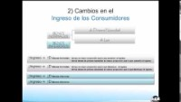
Determinantes de la curva de demanda
Notes:
https://www.youtube.com/watch?v=oFKGJVlx4OM

Slide 10
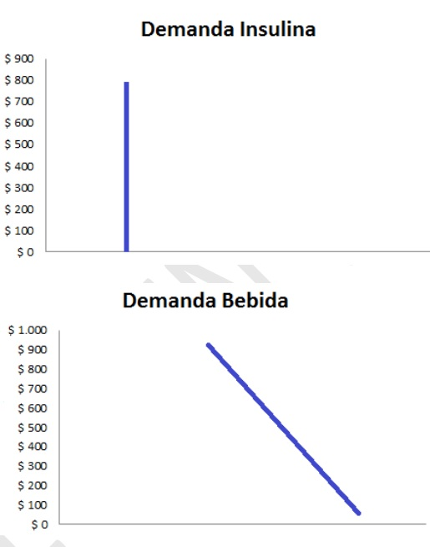
¿Qué factores determinan el desplazamiento de la demanda?
¿Qué sucede con la cantidad demandada de insulina de una persona que tiene diabetes, si el precio de la insulina sube 20%?
¿Qué sucede con la cantidad demandada de coca cola si su precio sube 20%?
¿Por qué se diferencian ambas situaciones?
El concepto utilizado para describir la capacidad de un bien o servicio para mantener su demanda ante distintos escenario es el de elasticidad.

Slide 11
Oferta individual
La oferta es definida en relación al precio de venta del producto (su valoración).
Para la oferta individual estamos recogiendo la cantidad de un bien que un oferente esta dispuesto a ofrecer a un determinado precio.
¿Cuál es la oferta a un valor de 5 (eje y)?
Si comparamos este gráfico con los anteriores ¿Cuál es su diferencia?
¿Qué factores pueden provocar que a ciertos valores la oferta es de 0 unidades?

Slide 12
Oferta total de mercado
Al igual que con la demanda, la oferta total es la suma de las unidades que todos los oferentes que participan de un mercado están dispuestos a ofrecer a un determinado precio.
¿Cuál es la oferta total con un valor de 8?
¿Qué factores podrían explicar que el sujeto B ofrece mayor cantidad de unidades que el sujeto A?

Slide 13
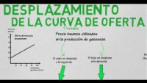
¿ Qué factores determinan el desplazamiento de la oferta?

Slide 14
Actividad
Selecciona 3 bienes de uso cotidiano y revisa en internet sus valores actuales.
Considerando ese valor inicial, realiza un gráfico para cada uno de estos productos con las variables precio y cantidad de unidades que estás dispuesto/a a consumir.
Para los precios, comienza con el valor actual y elevalo en rangos de un 10% un total de 5 veces.
Luego compara los 3 gráficos y responde:
¿Qué conclusiones puedo sacar de mi propia demanda a partir de estos gráficos?
¿Cuál es el producto que muestra mayor elasticidad? ¿A qué se debe esto?
¿Qué factores subyacentes podrían modificar tu demanda en cada producto? Justifica.

